Slide 1

Session 06: Use of IMET Results
Case of BURUNDI
Léonidas NZIGIYIMPA, Carlo PAOLINI
IMET Training, Kigali

Slide 2
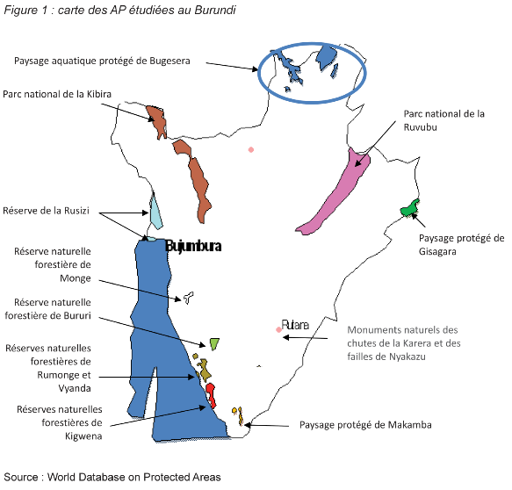
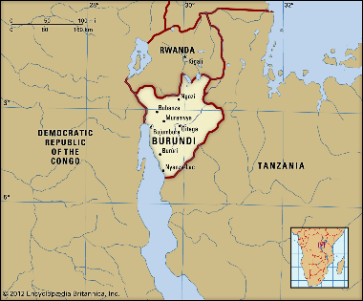
Network of Protected Areas in Burundi
14 protected areas

Slide 3
Analysis at national level
General analysis of the PA framework: 8 typologies of analysis
1. “Grouping” of PAs with “sufficiently” similar (homogeneous) scores for the 6 different elements of the management cycle.
2. “Ranking”, to identify targeted benchmarks, which should be reached or exceeded by PAs in specific indicators.
3. " IMET index " as average efficiency in the six elements of the management cycle
4. "Average ", to define for each PA system the "average" of the system on IMET scores
5. " Non-response indicators " to determine the difference for each domain between the raw score and the score based on imputed data.
6. “ Specific technical analysis” for the conservation of biodiversity and natural resources based on the value indicators of the IMET tool.
7. "Visualization " presentation and understanding of the system
8. " Cross analysis ", to establish consistency between the values ​​of the associated indicators
Notes:
Analyse générale du cadre des AP: 8 typologies d’analyse
1. «Regroupement» d’AP avec des notes «suffisamment» similaires (homogènes) pour les 6 différents éléments du cycle de gestion.
2. «Classement», pour identifier des repères ciblés, qui devraient être atteints ou dépassés par les AP dans des indicateurs spécifiques.
3. «Indice IMET» comme moyenne d'efficacité dans les six éléments du cycle de gestion
4. "Moyenne", pour définir pour chaque système d’AP la "moyenne" du système sur les scores IMET
5. «Indicateurs de non-réponse» pour déterminer l'écart pour chaque domaine entre le score brut et le score basé sur des données imputées.
6. «Analyse technique spécifique» pour la conservation de la biodiversité et des ressources naturelles basée sur les indicateurs des valeurs de l'outil IMET.
7. "Visualisation" présentation et compréhension du système
8. «Analyse croisée», pour établir la cohérence entre les valeurs des indicateurs associés

Slide 4
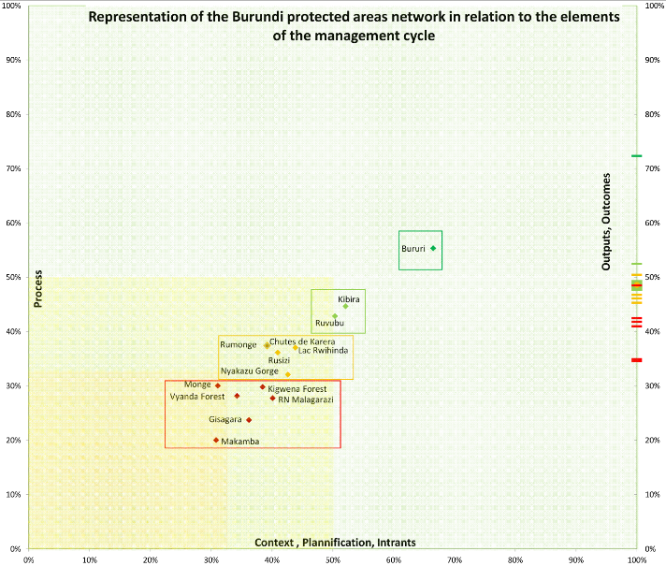
1. Grouping
Grouping – Burundi
Strategic actions to be undertaken
Reference points for development

Slide 5
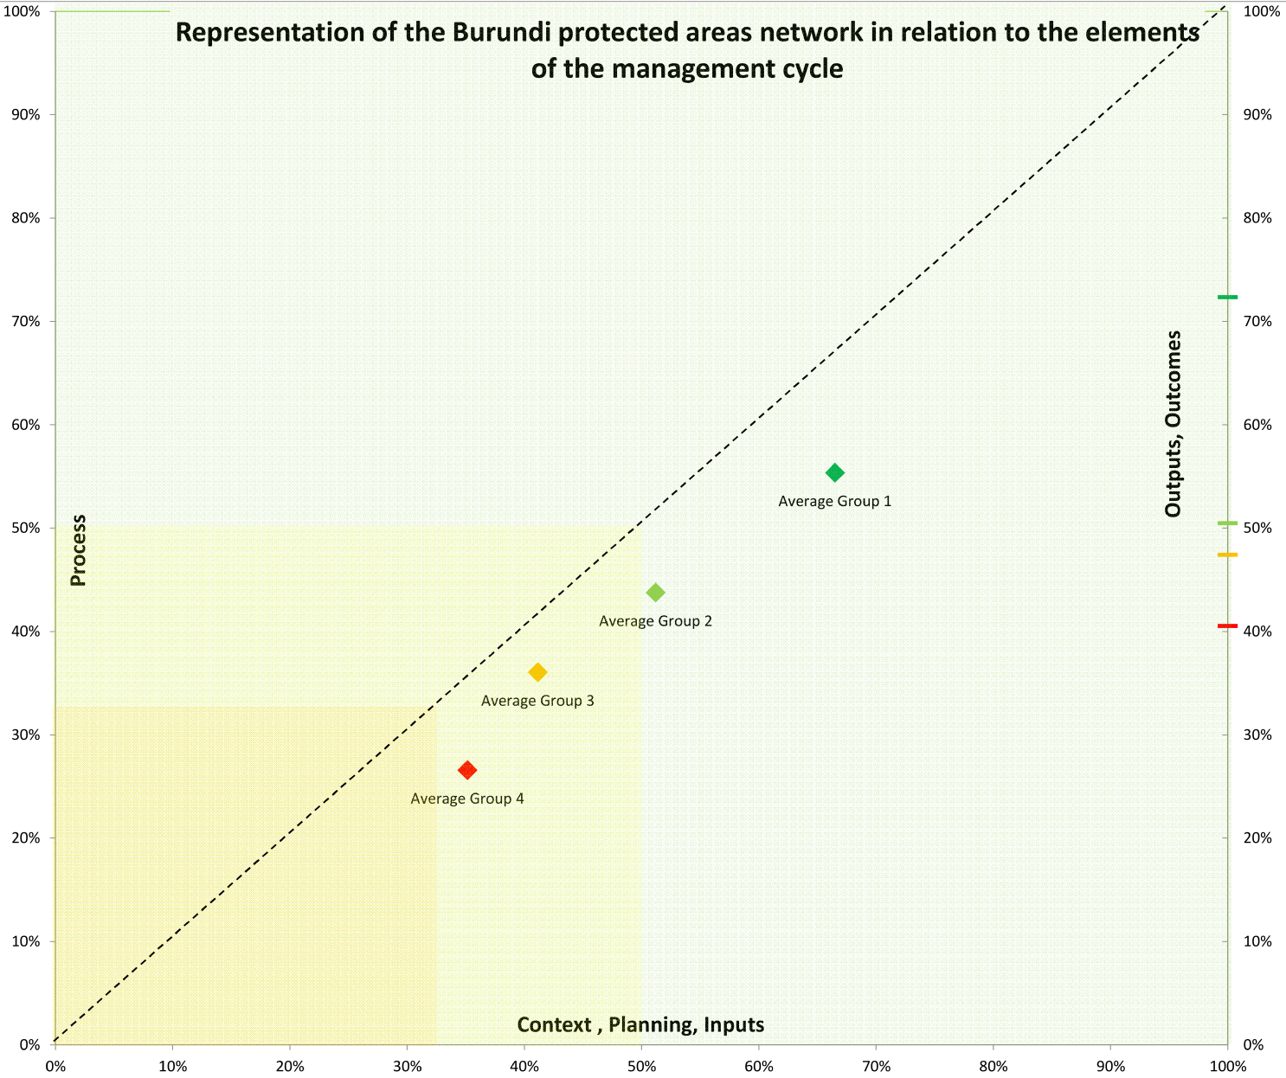
1. Grouping
Grouping – Burundi
Strategic actions to be undertaken
Reference points for development

Slide 6
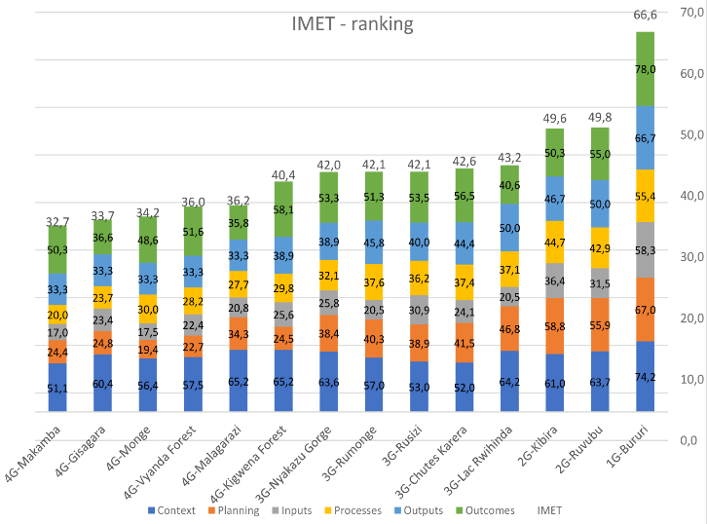
2. Ranking
Ranking – Burundi
One clear leader (outperforming other PAs in all dimensions)
Challenges particularly in Inputs, Planning and Processes
Outcomes not always highly correlated with the context

Slide 7
BIOPAMA – IMET, Protected areas framework analysis, Aggregation of results, challenges and solutions
Advantages of grouping | Advantages of ranking
It helps to identify closest neighbours – PAs in similar situation It provides help in determining potential strategic actions to be undertaken It allows to understand what are the reference points for development and how the goals for development should be set | It is simple – no assumptions are needed It is easy to do a ranking and computations are always feasible Each protected area is clearly positioned in terms of management effectiveness and there is no ambiguity
IMET
–
Grouping vs ranking
Notes:
DOPA input to the Aichi Target 11 and 12 country profiles and how they were used in regional CBD workshops to support countries

Slide 8
3. Index
Index = average of the 6 elements
Notes:
Index = average efficiency of the 6 elements

Slide 9
4. Average
Context has the best score of 60.3 and deviations from the average are not high
Surprisingly, outcomes are obtained.
Planning is associated with great variability
The most serious is the lack of performance observed in terms of inputs

Slide 10
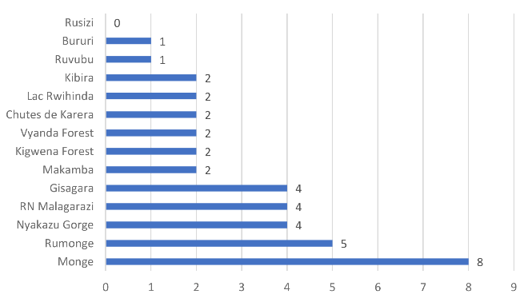
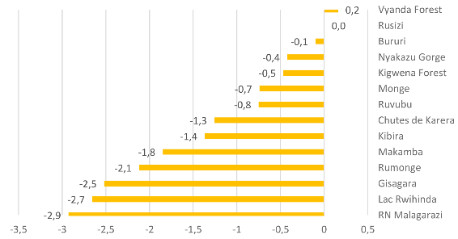
4. Reliability of results
Number of IMET indicators (out of 41) having missing answers, We hypothesize that protected areas could either be reluctant to provide information concerning the areas where they observe a difficult situation, or simply lack information.
We introduce imputed values ​​to simulate the score.
Difference between the score obtained with the use of raw data and the imputed data
12 APs have an IMET score lower than the initial one
Notes:
Nombre des indicateurs IMET (sur 41) ayant des réponses manquantes, Nous émettons l'hypothèse que les aires protégées pourraient être soit réticentes à fournir des informations concernant les domaines où elles observent une situation difficile, soit manquer carrement de l’information.
Nous introduisons des valeurs imputées pour simuler le score.
Différence entre le score obtenu avec l'utilisation de données brutes et les données imputées
12 AP affichent un score IMET inférieur à celui initial

Slide 11
6.Specific technical analysis
An ad hoc analysis for each of the following aspects can provide useful information to PAs, and their agencies for specific lines of action.
On Species : lists the key animal and plant species (as a conservation indicator) that are effectively treated as part of management processes, for management or conservation purposes. This analysis will help identify to what extent the PA management processes respond to national priorities in terms of species conservation.
On Climate change : indicates to what extent the PAs in the system take into account actions linked to CC. The report will provide a list of the key elements threatened by climate change.
On Ecosystem services : indicates what type of ecosystem services the PAs provide and which are actually taken into account in the PA management process. The report will provide a list of items mentioned by the PAs. The list should be available at every level imaginable (macro-region, country, single protected area)
On the Quality of life of stakeholders : gives an overview of the impact of protected area management processes on the quality of life of stakeholders and rights holders report The report will add the list of indications provided by our respondents
Notes:
Une analyse ad hoc pour chacun des aspects suivants peut apporter des informations pertinentes / utiles aux AP, aux agences / services / services pour des lignes d'action / orientations spécifiques. Il est possible d'afficher une indication équivalente pour chaque indicateur. Cependant, certains apportent plus d'informations «opérationnelles» que d'autres:
C- Espèces: répertorie les espèces animales et végétales clés (en tant qu'indicateur de conservation) qui sont effectivement traitées dans le cadre des processus de gestion, à des fins de gestion ou de conservation. Avec l'analyse des espèces, il sera possible d'identifier dans quelle mesure les processus de gestion des AP répondent aux priorités nationales en matière de conservation des espèces. Une image complète par espèce clé peut facilement être générée pour identifier les lacunes au niveau du système et améliorer la situation actuelle. Lien direct à établir avec les plans de gestion et de suivi. S'appuyer sur des informations sur les tendances de la situation → Le rapport produira le pourcentage d'AP qui traitent des espèces particulières.
A complete picture by key species can easily be generated to identify gaps in the system and improve the current situation. Direct link to establish with management and monitoring plans. Drawing on information on trends in the situation → The report will produce the percentage of PAs that deal with particular species.
C - Changement climatique: indique dans quelle mesure les AP du système prennent en compte les actions liées au CC → Le rapport fournira une liste des éléments clés menacés par le changement climatique.
C - Services écosystémiques: indique quel type de services écosystémiques les AP fournissent et lesquels sont réellement pris en compte dans le processus de gestion par les AP. Le rapport fournira une liste d'éléments mentionnés par les AP. La liste devrait être disponible à tous les niveaux imaginables (macro-région, pays, zone protégée unique)
E / I - Qualité de vie des parties prenantes: donne un aperçu de l’impact des processus de gestion des aires protégées sur la qualité de vie des parties prenantes et des titulaires de droits report Le rapport ajoutera la liste des indications fournies par nos répondants

Slide 12
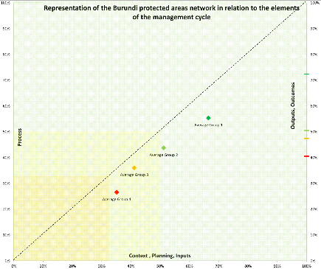
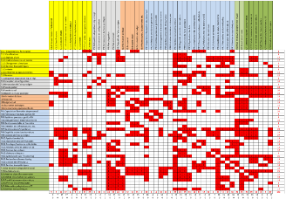
7. Cross - analysis

Slide 13
General analysis of Burundi PA framework
These different analyses have helped:
Identify priorities for operational suggestions
Guide improvements in site-level management
Identify elements for strengthening management capacities
Better recognize threats, strengths and opportunities
Provide guidelines for planning
Support the development of a possible national conservation strategy
Notes:
Priorités aux suggestions opérationnelles
Améliorations de la gestion
Eléments pour le renforcement des capacités de gestion
les menaces à minimiser et les forces et opportunités à valoriser;
indications pour la planification
Suggestion d'une éventuelle stratégie nationale de conservation

Slide 14
General analysis of Burundi PA framework
These different analyses have helped:
Identify priorities for operational suggestions of each of the 6 elements of the Management Effectiveness Framework
Guide improvements in site-level management
Identify elements for strengthening management capacities
Better recognize threats, strengths and opportunities
Provide guidelines for planning
Support the development of a possible national conservation strategy
Notes:
Priorités aux suggestions opérationnelles
Améliorations de la gestion
Eléments pour le renforcement des capacités de gestion
les menaces à minimiser et les forces et opportunités à valoriser;
indications pour la planification
Suggestion d'une éventuelle stratégie nationale de conservation

Slide 15
General Analysis at national level
Recommendations
Improve or adopt better management and work plans
Develop the management of ecosystem services
Extend governance to other stakeholders
Improve management capacities based on insufficient available resources
Invest in a long-term intervention on capacity building, mainly through action training
Develop a national strategy with the definition of well-defined objectives and funds for the mobilization of funds based on the conservation of ecosystem services for human well-being.

